Slide 1
Medzivojnový svet

Slide 2
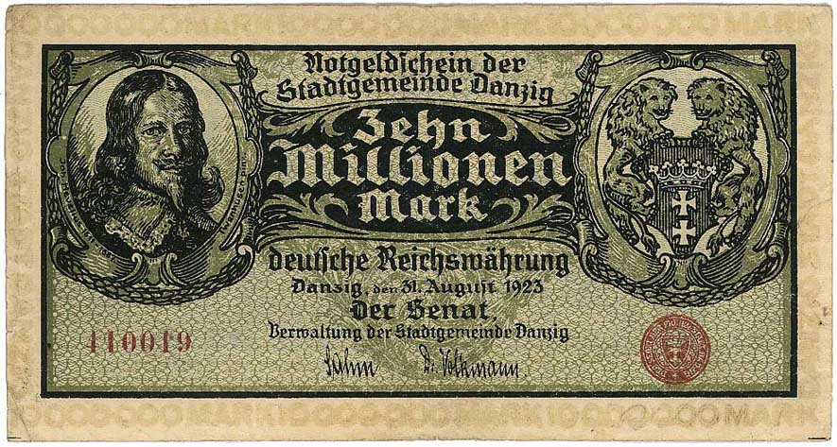
Európske štáty po vojne
Versaillský systém zmenil európu
X
Spravodlivejšie hranice
Rozpad starých monarchií
I. kríza – hospodárstvo v problémoch
Znehodnocovanie mien – inflácia
Krajiny vyčerpané, nevyriešené každodenné problémy
Prebytky
Vyrábali produkty pre bojujúce krajiny
Frustrácia
z výsledkov
vojny,
boje o hranice,
20 roky vlny nepokojov

Slide 3
Hospodárske oživenie a rozmach
Prekonávanie povojnovej krízy
Do roku 1929 – výroba stúpla
Zrýchlenie technického pokroku, racionalizácia výroby (USA)
Koncentrácia
KARTELY – veľké zoskupenia podnikov, pre kt. boli hranice štátov priúzke (USA, Nemecko, Francúzsko, Švédsko, ČSR, Švajčiarsko)
Zlepšenia sa zavádzali predovšetkým tam, kde prinášali okamžitý efekt
Vplyv Európy na mimoeurópsky svet klesal. Jej podiel na svetovom obchode bol v polovici 20. rokov už len 52 %.

Slide 4
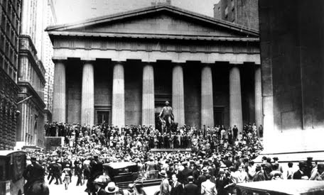

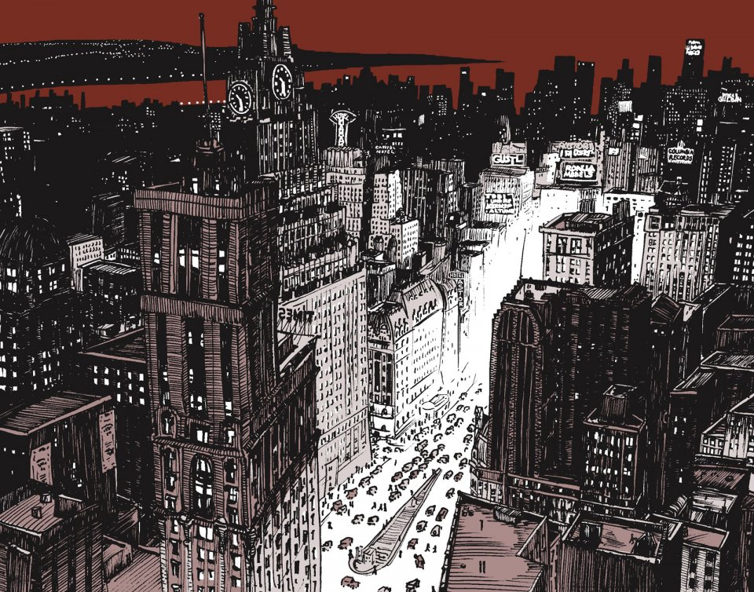
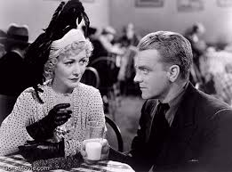
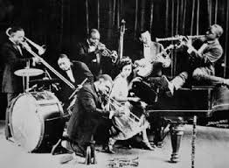
Nová mocnosť – SPOJENÉ ŠTÁTY AMERICKÉ

Slide 5
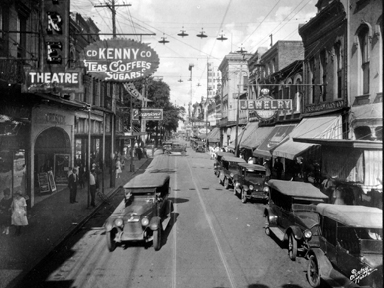


Mocnosť na Americkom kontinente
európske krajiny sa stali DLŽNÍKOM USA
USA
Najsilnejší priemyselný a finančný štát
NOVÁ SVETOVÁ VEĽMOC
New York (Wall Street) – centrum svetového finančníctva

Slide 6
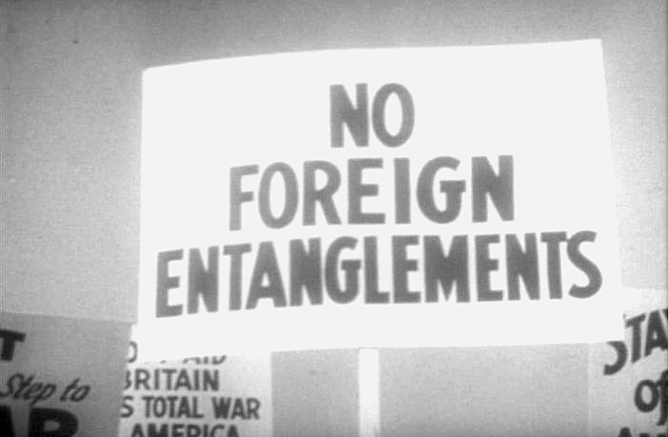
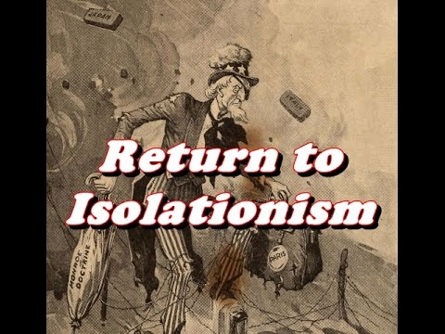
Politika USA
IZOLACIONIZMUS
zvyšovanie životnej úrovne svojich občanov a budovanie dominantnej pozície
REPUBLIKÁNSKA A DEMOKRATICKÁ STRANA

Slide 7
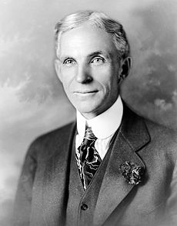
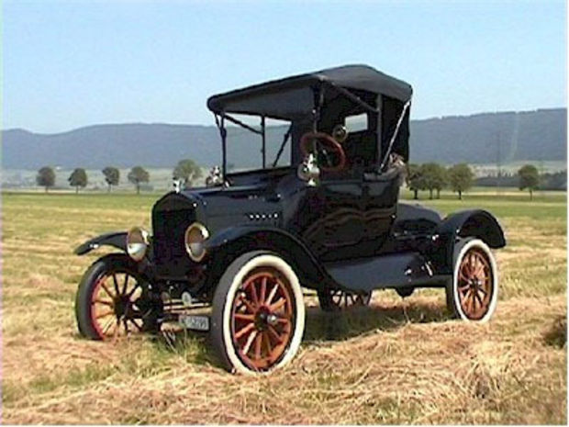
HOSPODÁRSTVO
„Myslenie je najťažšou prácou, aká existuje. To je pravdepodobne dôvod, prečo tak málo ľudí rozmýšľa.“
Výroba sa racionalizovala , nové výrobné metódy, moderná mechanizácia výroby
automobilka FORD - pásová výroba
Centralizácia hospodárstva, využitie pracovnej sily
Nové priemyselné odvetvia: automobilový, elektrotechnický, chemický

Slide 8
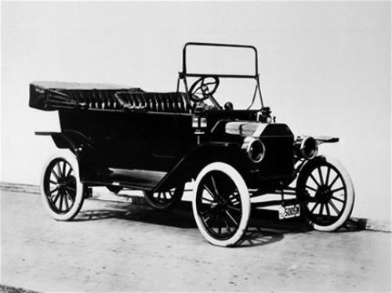
Obdobie blahobytu
Masová spotreba
Výrobky priemyslu si mohli dovoliť kupovať aj stredné a nižšie vrstvy
Rádioprijímače, automobily
Zmizli rozdiely v obliekaní, reči,...
USA Európu nepotrebuje...
„Nehľadaj chyby,
hľadaj nápravy.“
Plechová Líza
,,Auto, ktoré postavilo Ameriku na kolesá“

Slide 9
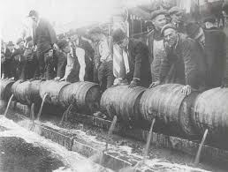
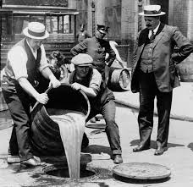
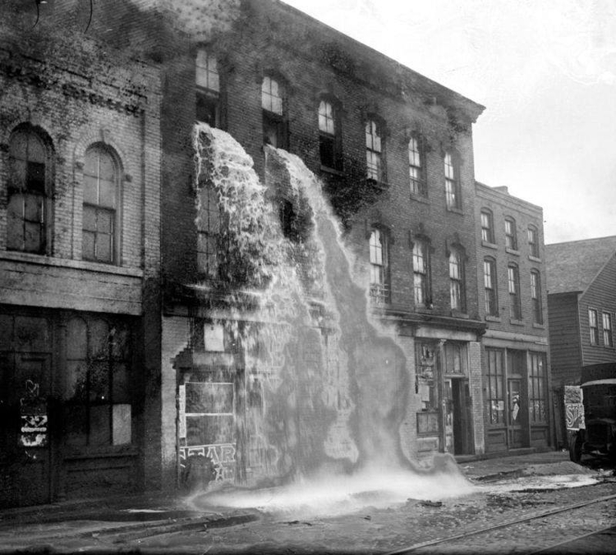
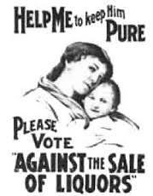
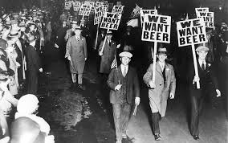
PROHIBÍCIA
ZÁKAZ predaja a používania alkoholu

Slide 10
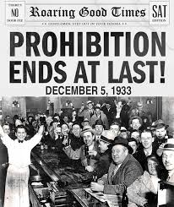
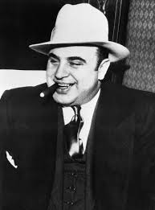
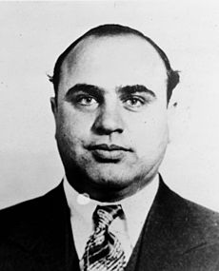
Výsledok?
Pilo sa ešte viac
Náraz zločinnosti
Vznik banditov – pašovanie alkoholu
,,alkoholové výlety“ na lodiach
Najznámejšia banda
Al Capone (40 000 mužov)

Slide 11
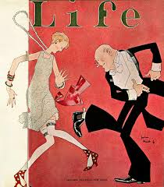
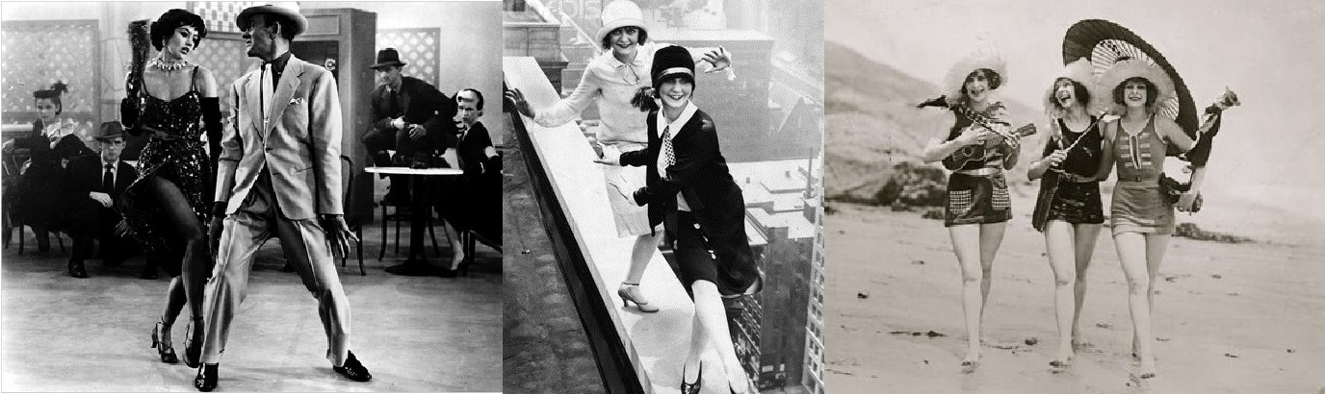
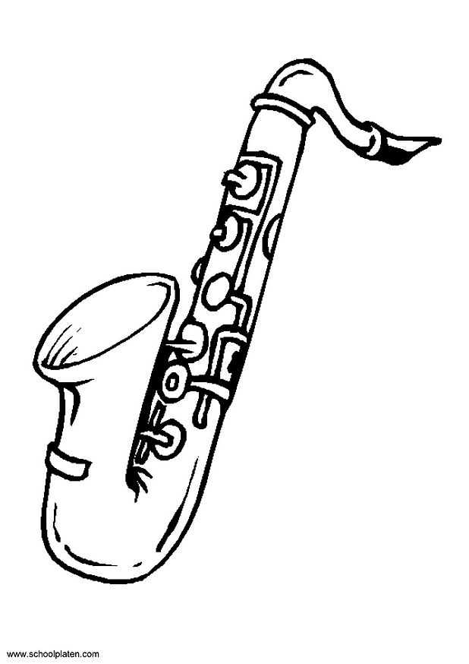
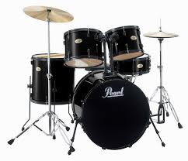
,,Džezový vek“
Kultúra sa zbavila európskych vzorov
Na výslnie vyšli neprípustné prejavy
nižších, okrajových vrstiev spoločnosti –
napríklad džezová a bluesová hudba
černošského obyvateľstva

Slide 12
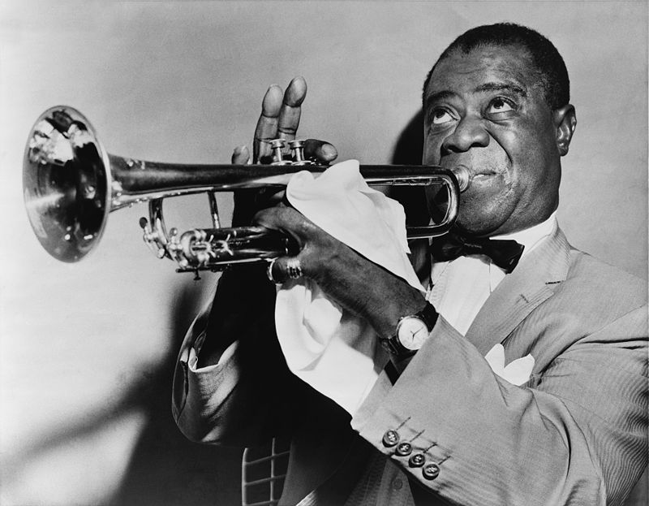
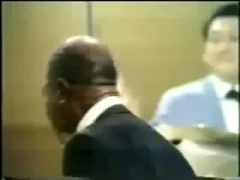
Louis Armstrong

Slide 13
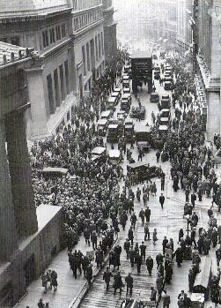
HOSPODÁRSKA DEPRESIA
PRÍČINA – USA
Pokles cien výrobkov
Zahlcovanie vlastnou produkciou
Zníženie výroby, prepúšťanie zamestnancov
Pokles hodnoty podnikov – cenné papiere - OBCHODOVANIE

Slide 14
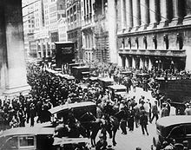
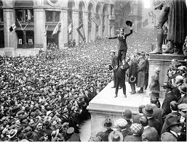
HOSPODÁRSKA KRÍZA
24. október 1929 – ČIERNY ŠTVRTOK
zrútenie burzy v New Yorku
Dôvod? – pád akcií až o 90 %
Bola financovaná špekulatívnymi pôžičkami
Neinvestovalo sa do odvetví – základ tvoril nákup cenných papierov (na úver)
Finančný kolaps
V Nemecko nastala hyperinflácia

Slide 15
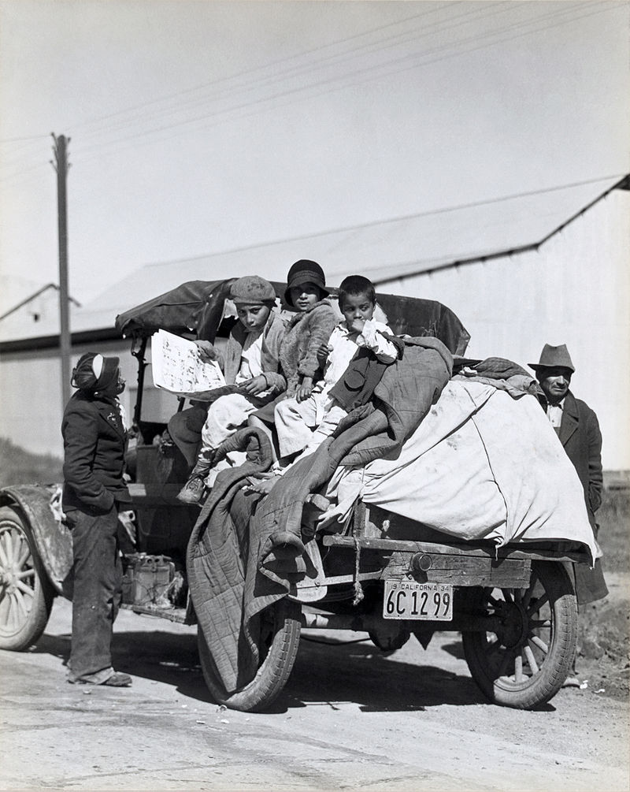
NEDOSTATOK PEŇAZÍ
Priemyselná výroba – klesla o 50%
Automobilový, elektrotechnický, spotrebný priemysel
Nezamestnaní – podpora samospráv (ČSR – žobračenky), milodary, štátne podpory
Deflácia – pád cien

Slide 16
Veľká hospodárska kríza
Americké banky
Európske banky
Investície, spotreba
Pokles ziskov
Znižovanie výroby
Nezamestnanosť
Pokles spotreby
POTREBA ZÍSKANIA HOTOVÝCH PEŇAZÍ - vypovedanie väčšiny úverov v Európe

Slide 17
Boj proti kríze: štátne regulácie
Cieľ: zdvihnúť kúpnu silu
EURÓPA
Štátne zásahy
USA
Franklin Delano Roosevelt(1932)
NEW DEAL – Nový údel
Štátne investície do verejných stavieb
Cesty, hydroelektrárne, regulácie riek
Minimálne výkupné ceny poľnohospodárskych výrobkov, minimálne mzdy, systém štátnych bánk
Ochranárske opatrenia
Clá na dovoz, podpora výroby, zamestnanosť vo vlastnej krajine
Zbrojárske programy
Krajiny, kt. chceli zmeniť versaillský systém

Slide 18
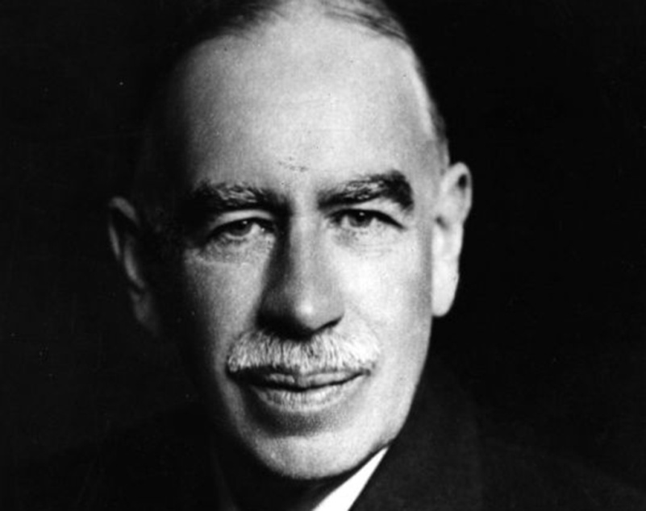
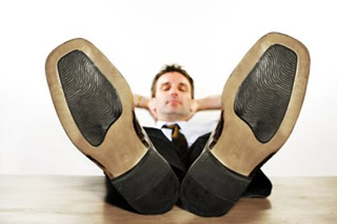
Nová ekonomika
Pred prvou svetovou vojnou
PO VOJNE
Zásady slobodné obchodu
Liberálny kapitalizmus
,,LAISSEZ FAIRE“
Britský ekonóm J. M. Keynes
Ekonomický rast zabezpečíme riadením vzťahov medzi ponukou a dopytom podporovaním SPOTREBY

Slide 19


OKTÓBROVÁ REVOLÚCIA SI ZÍSKALA SVOJICH SYMPATIZANTOV.
Komunistická strana
Sociálnodemokratická strana
Vzor – ruskí boľševici
Moc získať celú a rýchlo aj za cenu násilia
Škandinávske krajiny, Nemecko, Francúzsko, ČSR, Švajčiarsko
Sociálne zákony a reformy v prospech robotníckej triedy

Slide 20

Prvé zmeny režimov
Pred vojnou
Po vojne
NEJEDNOTA- problém vnútornej súdržnosti, vytýčenie hraníc (HM)
Ústavné demokracie
REPUBLIKY RÁD
Nemecko (Bavorská republika rád)
Maďarsko (Maďarská republika rád)
AUTORITATÍVNE REŽIMY
Osobná moc jedného vodcu
Obmedzil moc parlamentu, zredukoval alebo pozastavil platnosť ústavy, kontroloval alebo zakázal činnosť politických strán
Juhoslávia, Poľsko, Maďarsko, Rakúsko

Slide 21

NÁSTUP RADIKÁLNEJ PRAVICE
Odstránenie liberálneho poriadku
VLÁDA SILNEJ RUKY
Vznik diktatúr, polodiktatúr
Vznik fašistických združení
Sila, veľkosť, nadradenosť vlastného národa nad iným
Boj prirodzený zákon spoločenského života
Rýchle riešenie HK

